Slide 1
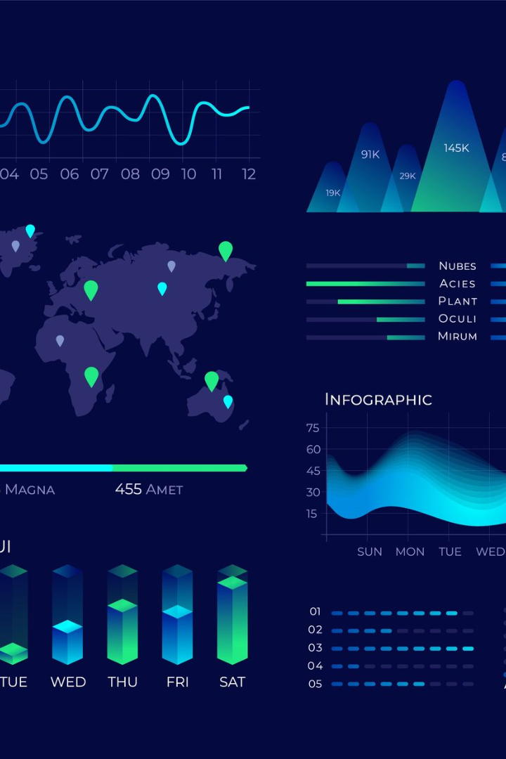
Explorando a Biblioteca Plotly em Python para Visualização de Dados em Ciência de Dados
Os gráficos são uma forma poderosa de visualizar dados, e a biblioteca Plotly é uma ótima ferramenta para fazer isso. Nesta apresentação, veremos como usá-la com o Python para criar visualizações poderosas.
Discentes:
Derik Barroso Pimentel Otávio José dos Santos

Slide 2

Introdução ao Plotly
O Plotly é uma biblioteca poderosa que permite criar gráficos interativos em Python. Com recursos avançados, podemos explorar e analisar dados de forma dinâmica.

Slide 3
O que é a biblioteca Plotly?
Ferramenta de visualização
Personalização
Plotly é uma biblioteca de visualização de dados interativa que pode ser usada em várias linguagens de programação.
Esta biblioteca oferece muitas opções para a personalização dos gráficos, incluindo gráficos 3D.
Integração
Licença
A integração com outras ferramentas de ciência de dados, como Pandas e NumPy, é fácil e intuitiva.
A biblioteca Plotly é gratuita e de código aberto.

Slide 4
Funcionalidades do Plotly para visualização de dados
1
Gráficos interativos
2
Animações e transições
O Plotly oferece uma ampla variedade de gráficos interativos, como gráficos de dispersão, gráficos de barras e gráficos de pizza.
Podemos criar animações e transições em nossos gráficos para fornecer uma experiência visual agradável aos usuários.
3
Personalização avançada
4
Exportação fácil
O Plotly permite personalizar cada aspecto do gráfico, desde cores e fontes até efeitos visuais e marcadores especiais.
Podemos exportar nossos gráficos Plotly para uma variedade de formatos, como imagens estáticas e arquivos HTML interativos.

Slide 5
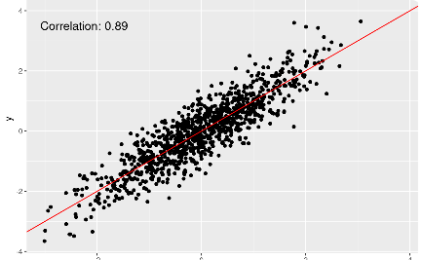
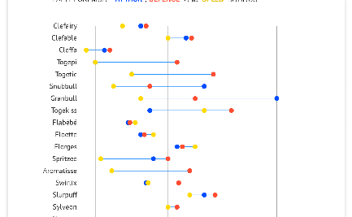
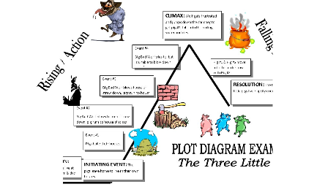
Principais recursos da Biblioteca Plotly
Tipos de gráficos suportados
Personalização dos gráficos
Exemplos de visualização de dados
A Plotly suporta vários tipos de gráficos, incluindo gráficos de dispersão, linhas, barras, pizza e histogramas.
A biblioteca Plotly permite que você personalize praticamente tudo em seus gráficos, desde tamanhos de fontes até cores.
A biblioteca Plotly oferece muitos exemplos de visualização de dados no site oficial, incluindo tutoriais detalhados e notebooks Jupyter.

Slide 6

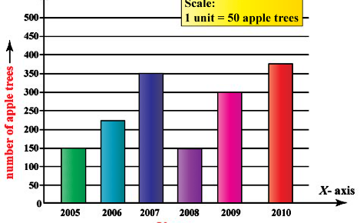
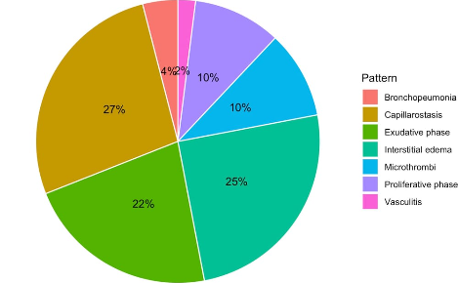
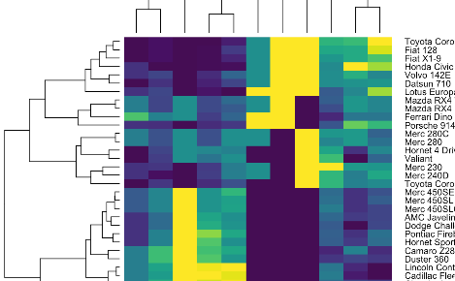
Exemplos práticos de gráficos interativos com Plotly
Gráfico de Dispersão
Gráfico de Barras
Visualize a relação entre duas variáveis com um gráfico de dispersão interativo.
Compare categorias de forma visualmente atraente com um gráfico de barras interativo.
Gráfico de Pizza
Mapa de Calor
Exiba proporções utilizando um gráfico de pizza interativo e colorido.
Analise dados com um mapa de calor interativo para identificar padrões e tendências.

Slide 7

Gráfico de Dispersão
1
O que é um gráfico de dispersão?
Gráficos de dispersão são usados para mostrar a relação entre duas variáveis contínuas.
2
Quando usar um gráfico de dispersão?
Gráficos de dispersão são úteis para identificar padrões ou agrupamentos nos dados.
3
Exemplo de um gráfico de dispersão:
Um gráfico de dispersão pode ser usado para mostrar a relação entre altura e peso em uma amostra de pessoas.

Slide 8
Gráfico de Barras
1
O que é um gráfico de barras?
2
Quando usar um gráfico de barras?
3
Exemplo de um gráfico de barras:
Gráficos de barras são usados para mostrar a distribuição de dados em categorias.
Gráficos de barras são úteis para comparar as frequências entre as categorias.
Um gráfico de barras pode ser usado para mostrar o número de vendas de diferentes produtos em uma loja.

Slide 9
Gráfico de Linhas
1
O que é um gráfico de linhas?
Gráficos de linhas são usados para mostrar a mudança em uma variável ao longo do tempo.
Quando usar um gráfico de linhas?
2
Gráficos de linhas são úteis para mostrar tendências ao longo do tempo.
3
Exemplo de um gráfico de linhas:
Um gráfico de linhas pode ser usado para mostrar as mudanças diárias na temperatura ao longo de um ano.

Slide 10
Gráfico de Pizza
O que é um gráfico de pizza?
Quando usar um gráfico de pizza?
Exemplo de um gráfico de pizza:
Gráficos de pizza são usados para mostrar a distribuição de dados em partes de um todo.
Gráficos de pizza são úteis para mostrar a proporção de diferentes categorias em um conjunto de dados.
Um gráfico de pizza pode ser usado para mostrar a proporção de notas obtidas em uma prova.

Slide 11
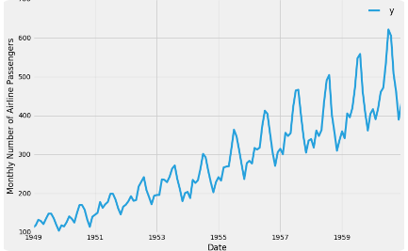
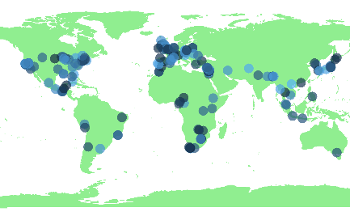
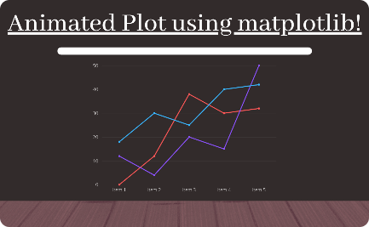
Aplicações Avançadas da Biblioteca Plotly
Visualização de Dados Temporais
Geolocalização e Mapas Interativos
Animações e Transições
A biblioteca Plotly permite a criação de visualizações animadas e interativas que podem ajudar a explicar os dados de forma mais clara e eficaz.
A biblioteca Plotly permite a criação de visualizações interativas de dados temporais, como cronogramas e gráficos de evolução.
A biblioteca Plotly pode ser usada para criar mapas interativos com informações geográficas, como localização de usuários ou dados climáticos.

Slide 12
Comparação da Biblioteca Plotly com Outras Ferramentas de Visualização de Dados
Vantagens e Desvantagens da Plotly
Comparação com Matplotlib e Seaborn
A Plotly é uma ferramenta poderosa, mas pode ser um pouco mais difícil de usar do que outras bibliotecas de visualização de dados.
Matplotlib e Seaborn são mais fáceis de aprender, mas têm menos opções de personalização e interatividade do que a Plotly.

Slide 13
Integração do Plotly com outras bibliotecas e frameworks em Python
NumPy
Pandas
Combine o poder do NumPy com o Plotly para realizar cálculos complexos e visualizações dinâmicas.
Manipule e explore seus dados com o Pandas antes de criar gráficos interativos com o Plotly.
Flask
Django
Crie aplicativos da web interativos incorporando gráficos Plotly com a estrutura Flask para Python.
Desenvolva painéis de controle e visualizações de dados avançadas usando Django e o poder do Plotly.

Slide 14

Conclusão e próximos passos
Com o Plotly, podemos criar visualizações de dados interativas e envolventes em Python, tornando a exploração e análise de dados mais acessível e eficaz.

